Slide 1
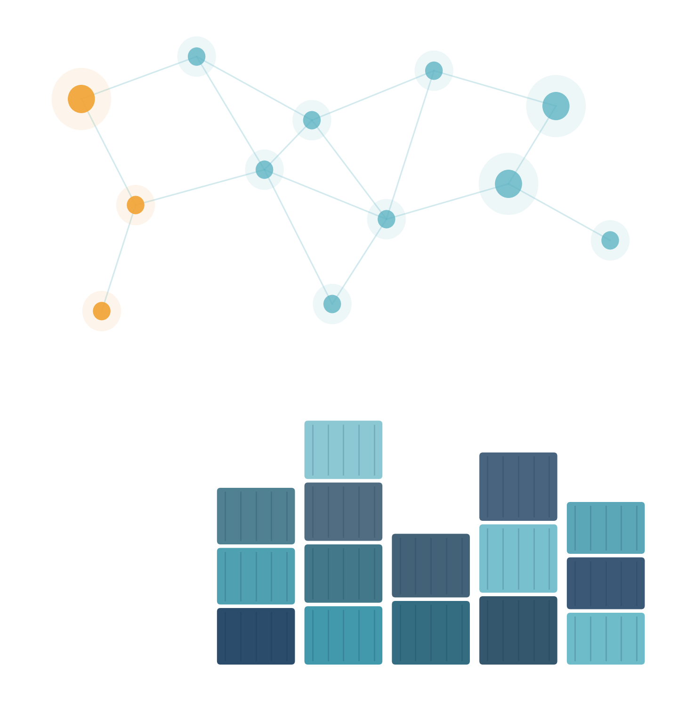
PROYECTO FINAL · NLP
Detección de Riesgo Aduanero con NLP
Clasificación automática de la fracción arancelaria (HS) a partir de la descripción de la mercancía.
Procesamiento de Lenguaje Natural
Maestría en Inteligencia Artificial - 2026
Profesor: Gaddiel Desirena López

Slide 2
?
CONTEXTO
Contexto y problema
• Cada importación se declara con una fracción arancelaria (código HS) que determina impuestos y regulaciones.
• La clasificación manual es lenta, requiere experiencia y es propensa a error.
• Una fracción incorrecta deriva en multas, retrasos y, en casos dolosos, en subvaluación o fraude.
• Existe un histórico de declaraciones con su descripción y fracción asignada.
!
LA OPORTUNIDAD
Aprender de ese histórico para sugerir la fracción automáticamente, como apoyo al clasificador humano.
Detección de Riesgo Aduanero con NLP
02

Slide 3
⌖
OBJETIVO
Objetivo del proyecto
Dada la descripción textual de una mercancía, predecir su subpartida arancelaria (HS, 6 dígitos) y entregar las opciones más probables como apoyo al clasificador humano.
1
2
Enfoque de esta entrega
Entregable operable
El componente NLP: descripción → fracción.
Sugerencia + nivel de confianza + motivos explicables.
Detección de Riesgo Aduanero con NLP
03

Slide 4
▦
DATOS
Los datos
• Fuente: base de datos SQL Server de operaciones de importación.
• Consulta parametrizada (impo ⋈ compmate), externalizada en configuración.
• Variable de texto: descripción de la mercancía.
• Etiqueta: fracción arancelaria, recortada a subpartida HS (6 dígitos).
153,708
registros de declaraciones
6
dígitos · nivel HS
Detección de Riesgo Aduanero con NLP
04

Slide 5
»
METODOLOGÍA
Pipeline de NLP
1
2
3
4
5
6
Limpieza + Lematización
TF-IDF (1–2 gramas)
Regresión Logística
Umbral de confianza
Motivos + Demo
Datos SQL
Modelo clásico, interpretable y reproducible: texto limpio vectorizado por TF-IDF y clasificado con Regresión Logística.
Detección de Riesgo Aduanero con NLP
05

Slide 6
⌁
PREPROCESAMIENTO
Preprocesamiento del texto
• Clase propia NLPTextCleaningPipeline (español).
• Normalización: minúsculas, acentos, signos y números.
• Eliminación de stopwords.
• Lematización: forma base de cada palabra.
• Se descartan descripciones que quedan vacías.
EJEMPLO
TABLERO DE INSTRUMENTOS PARA USO AUTOMOTRIZ
limpieza
tablero instrumentos uso automotriz
Detección de Riesgo Aduanero con NLP
06

Slide 7
⚙
MODELO
El modelo
1
Vectorización
2
Clasificador
TF-IDF: unigramas + bigramas, min_df=3
Regresión Logística.
3
Desbalance
4
Etiqueta
class_weight='balanced' compensa fracciones con pocos ejemplos.
6 dígitos (subpartida HS); configurable a 8/10 dígitos.
5
Filtrado
6
Validación
Se excluyen clases con < 5 ejemplos (no se pueden aprender).
Split train/test estratificado 70/30 que conserva proporciones.
Detección de Riesgo Aduanero con NLP
07

Slide 8
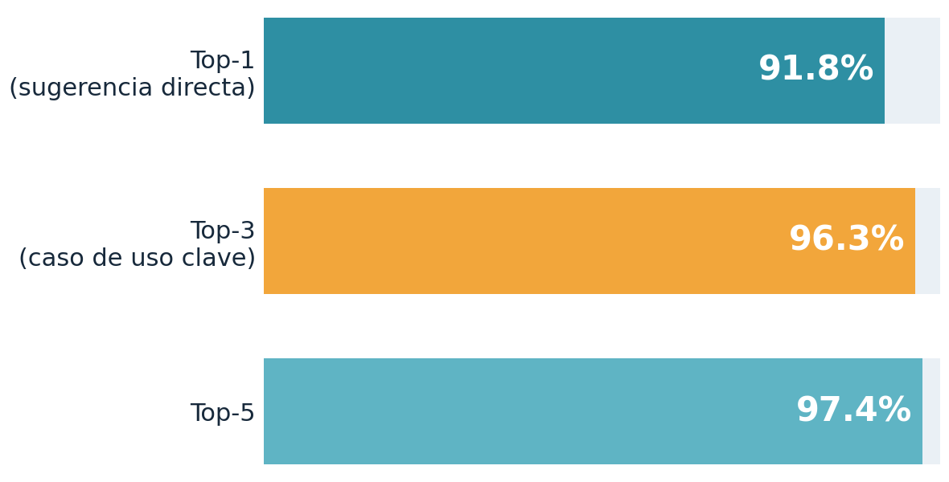
✓
RESULTADOS
Resultados (conjunto de prueba)
★
MÉTRICA CLAVE
El top-3 de 96.3% es el objetivo del caso de uso: como apoyo, la fracción correcta casi siempre está entre las 3 sugeridas.
Accuracy por número de sugerencias mostradas al clasificador.
Detección de Riesgo Aduanero con NLP
08

Slide 9
◑
ANÁLISIS
Análisis del desempeño
• Muy sólido en subpartidas frecuentes.
• Las clases difíciles son descripciones genéricas.
• Causa: el texto no aporta señal suficiente para distinguirlas.
• Implicación: Esos casos se escalan a revisión humana.
CLASES DIFÍCILES
392690
«artículos de plástico»
recall 0.35
732690
«artículos de acero»
precisión 0.34
Detección de Riesgo Aduanero con NLP
09

Slide 10
⚖
OPERACIÓN
Umbral de confianza
• Se usa la probabilidad del top-1 como nivel de confianza.
• El umbral se elige para garantizar una precisión objetivo (p. ej. 98%) en lo automático.
• Se envia a revisión solo por debajo del umbral.
Probabilidad top-1
≥ umbral ?
SÍ
NO
Resultado: alta cobertura automática con la precisión garantizada; solo lo dudoso llega a un humano.
✓
!
AUTO-SUGERIDA
REVISIÓN HUMANA
confianza ≥ umbral
confianza < umbral
Detección de Riesgo Aduanero con NLP
10

Slide 11
◎
INTERPRETABILIDAD
Interpretabilidad: motivos
• Clas fracciones arancelarias sugeridas son las que coinciden contra los términos encontrados mas cercanos. Indicando el porcentaje de confianza.
• En el tablero se especifican los motivos (palabras o términos) que se encontraron para sugerir la fracción arancelaria.
SALIDA TIPO
✓ AUTO-SUGERIDA
1.
870829
94%
2.
870892
4%
3.
853650
1%
MOTIVOS
tablero · instrumentos · uso automotriz
Detección de Riesgo Aduanero con NLP
11

Slide 12
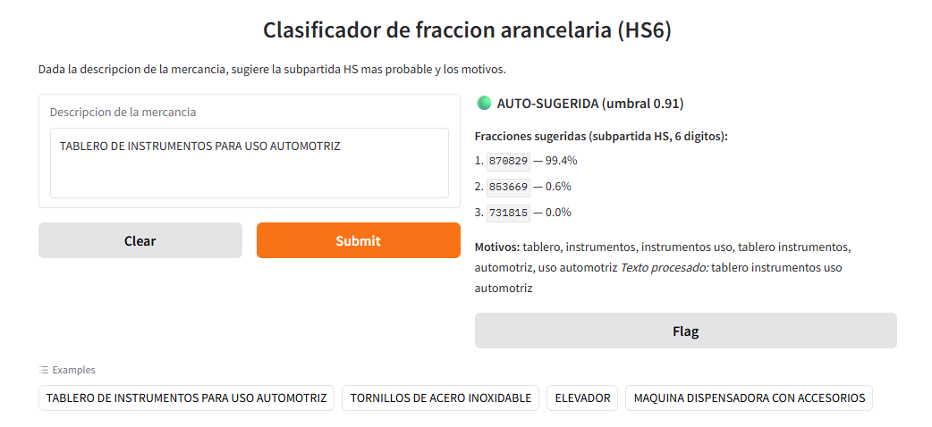
▷
DEMO
Demo interactiva (Gradio)
• Formulario web: se escribe la descripción de la mercancía.
• Devuelve: decisión, las 3 fracciones más probables, probabilidad y motivos.
Detección de Riesgo Aduanero con NLP
12

Slide 13
Gracias
Proyecto Final · Procesamiento de Lenguaje Natural
Maestría en Inteligencia Artificial
Presenta: Juan Manuel Alegría Bobadilla

